Slide 1

ДОМАШНЕЕ ЗАДАНИЕ.
§ 31;
вопросы к §

Slide 2
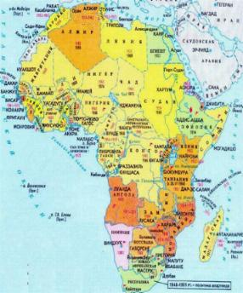
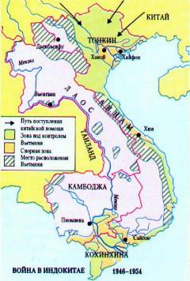
Распад
колониальной системы

Slide 3
Цели и задачи урока
Проследить динамику процесса распада колониальной системы афро-азиатского региона;
Выяснить , какие идеологические течения получили распространение в освободившихся странах;
Каковы причины распространения и характерные черты неоколониализма.

Slide 4
??? ВСПОМНИТЕ!
ЧТО ОЗНАЧАЕТ ТЕРМИН
«СТРАНЫ ТРЕТЬЕГО МИРА»?
КАКОВЫ ПРИЧИНЫ ИХ
ОТСТАВАНИЯ ОТ МНОГИХ
СТРАН ВОСТОКА?

Slide 5

ПОЗНАВАТЕЛЬНОЕ
ЗАДАНИЕ!
КАКИЕ ФАКТОРЫ СПОСОБСТВОВАЛИ
УСКОРЕНИЮ ПРОЦЕССА ПРЕДОСТАВ-
ЛЕНИЯ НЕЗАВИСИМОСТИ НАРОДАМ
ВОСТОКА?

Slide 6
ПРИЧИНЫ УСКОРЕНИЯ
ОСВОБОЖДЕНИЯ
НАРОДОВ ВОСТОКА.
1939-1945гг.- рост национальной экономики большинства стран Азии и Африки;
Совместная антифашистская борьба колоний и Метрополий;
Разгром фашизма способствовал
подъему демократического и антиимпериалистического движения.

Slide 7
ПОЗНАВАТЕЛЬНОЕ
ЗАДАНИЕ!
КАКОВЫ РЕЗУЛЬТАТЫ БОРЬБЫ ЗА НЕЗАВИСИМОСТЬ В СТРАНАХ АЗИИ И АФРИКИ?

Slide 8
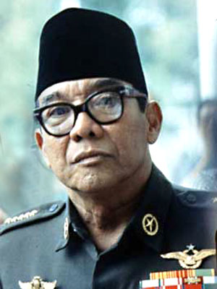
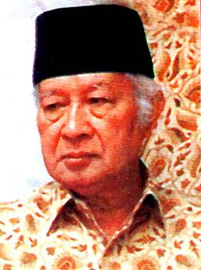
ИНДОНЕЗИЯ
17 августа 1945г - провозглашена независимость страны.
В сентябре 1965г.- после коммунистического путча к власти пришли военные во главе с генералом Сухарто.
А.СУКАРНО
Сухарто.

Slide 9
ИНДОКИТАЙ
БОРЬБУ ВО ВЬЕТНАМЕ ВОЗГЛАВИЛА ЛИГА НЕЗАВИСИМОСТИ ВЬЕТНАМА – ВЬЕТ МИНЬ.
В СЕНТЯБРЕ 1945Г. КОММУНИСТЫ ПРОВОЗГЛАСИЛИ ДРВ ВО ГЛАВЕ С ХО ШИ МИНОМ.
ПО ЖЕНЕВСКИМ СОГЛАШЕНИЯМ 1954Г. ВЕТНАМ ПОЛУЧИЛ СУВЕРЕНИТЕТ.
БЫЛИ ПРИЗНАНЫ ТАКЖЕ НЕЗАВИСИМОСТЬ ЛАОСА И КАМБОДЖИ.
Война в
Индокитае

Slide 10
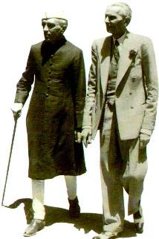
ИНДИЯ
В 1946 г. после восстания в Бомбее победу на выборах в парламент одержал ИНК.
В 1947 г.был провозглашен Индийский союз во главе с Д.Неру и англичане покинули страну.
Мусульманская лига решила создать свое государство.
Англичане ее поддержали.
Так возникло государство Пакистан.
Дж.Неру и лидер
Пакистана Джинни

Slide 11
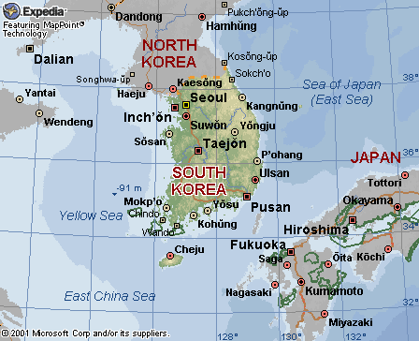
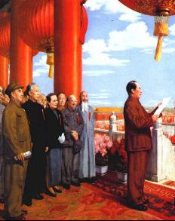

КИТАЙ И КОРЕЯ
9 сентября 1948г. на севере Китая провозглашена Китайская народно-демократическая республика (КНДР).
1 октября 1949г. образовалась
Корейская Народная республика (КНР).
Мао Цзэдун
провозглашает КНР
Плакат в поддержку
Ким Ир Сена.

Slide 12

АФРИКА
1954-1962гг. – победив в вооруженной борьбе Францию, провозгласил независимость Алжир.
1957г.- провозглашение независимости Ганы.
1960-й –год Африки: 17 государств центральной части материка получают независимость.
К началу 70-х гг. вся Африка, за исключением Намибии и португальских колоний
освободилась от колониального рабства.
Провозглашение
независимости
Алжира

Slide 13
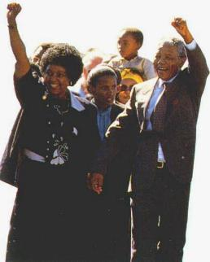
Нельсон и Винни
Мандела.
В 1975г. рухнула колониальная империя Португалии: Ангола и Мозамбик добились независимости.
1990г. – освободилась Намибия .
В связи с распадом колониальной империи появилось более 100 новых государств, в которых проживало более 2 млрд.чел.

Slide 14



КАТЕГОРИИ СТРАН МИРА
1-Й МИР-ГОСУДАРСТВА ЗАПАДА.
2-Й МИР- СССР И ЕГО СОЮЗНИКИ.
3-Й МИР-ОСВОБОДИВШИЕСЯ СТРАНЫ АЗИИ И АФРИКИ.

Slide 15
ПОЗНАВАТЕЛЬНОЕ ЗАДАНИЕ!
КАКОВЫ ОСНОВНЫЕ ОТЛИЧИТЕЛЬНЫЕ ОСОБЕННОСТИ КАЖДОЙ ГРУППЫ СТРАН?.

Slide 16
ГРУППЫ СТРАН АЗИИ И АФРИКИ
1-я- страны социалистической ориентаци: МНР, КНДР, КНР,
Вьетнам, Лаос и Камбоджа. Их общественный строй называли
«государственным социализмом».
2-я – страны, в которых установились военно-бюрократические
диктаторские режимы с революционн-демократической или
социалистической идеологией: Египет, Ирак, Сирия, Афганистан.
Бирма, Ливия, Алжир, Эфиопия, Сомали, Танзания, Мадагаскар и др.
3-я – страны, развивавшиеся по капиталистическому пути: Япония, Юар, Турция, республика Корея, Тайвань и бедные государства центральной Африки. Политические режимы-от демократических до авторитарных.

Slide 17
ПОЗНАВАТЕЛЬНОЕ ЗАДАНИЕ!
ДАТЬ ХАРАКТЕРИСТИКУ ИДЕОЛОГИЧЕСКИМ ТЕЧЕНИЯМ, ПОЛУЧИВШИМ РАСПРОСТРАНЕНИЕ В ОСВОБОДИВШИХСЯ СТРАНАХ.

Slide 18
ИДЕОЛОГИЧЕСКИЕ ТЕЧЕНИЯ
КИТАИЗИРОВАННЫЙ МАРКСИЗМ
БИРМАНСКИЙ СОЦИАЛИЗМ
МАРКСИЗМ-ЛЕНИНИЗМ ЛАОСА И КОМБОДЖИ
ГАНДИЗМ
ИНДОНЕЗИЙСКИЙ СОЦИАЛИЗМ
ИСЛАМСКИЙ СОЦИАЛИЗМ
НЕГРИТЮД

Slide 19
ПОЗНАВАТЕЛЬНОЕ ЗАДАНИЕ!
ЧТО ПОНИМАЕТСЯ ПОД НЕОКОЛОНИАЛИЗМОМ
И КАКОВЫ ПРИЧИНЫ ЕГО ВОЗНИКНОВЕНИЯ?

Slide 20
ДОМАШНЕЕ ЗАДАНИЕ.
§ 31;
вопросы к §

